Slide 1



Slide 2






Термокаталитические процессы. Технический углерод
Проф. Пивоварова Н.А

Slide 3
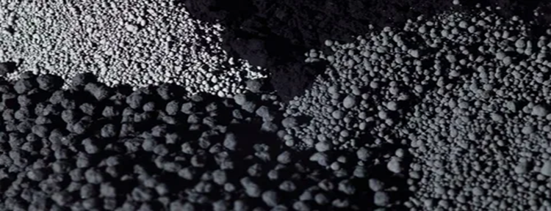
Назначение
Техническим углеродом (сажей) называется порошкообразный продукт неполного сгорания или термического разложения органических веществ, состоящий в основном из углерода. Форма частиц большинства видов сажи близка к сферической.
Технический углерод применяется в качестве усиливающего компонента в производстве резин и других пластических масс.

Slide 4
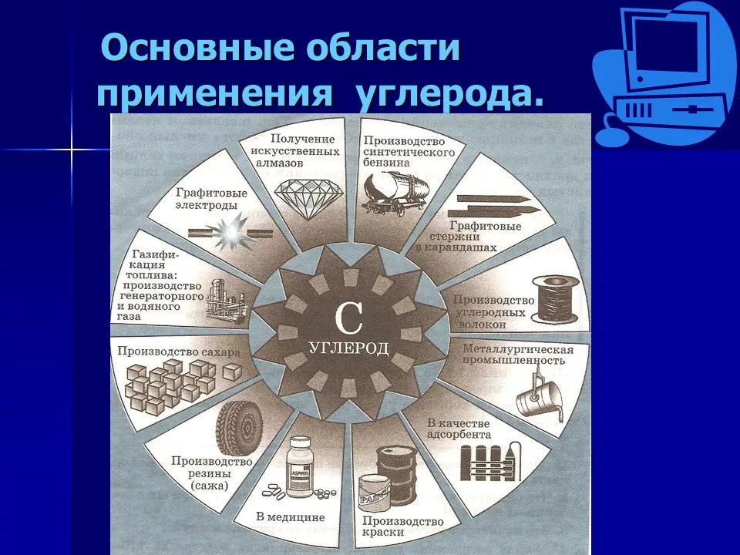

Slide 5
Назначение
Около 70 % всего выпускаемого техуглерода используется в производстве шин, ~20% в производстве резинотехнических изделий. Остальное количество находит применение в качестве чёрного пигмента; замедлителя «старения» пластмасс; компонента, придающего пластмассам специальные свойства:
(электропроводные, способность поглощать ультрафиолетовое излучение).
Мировое производство технического углерода составляет более 15 млн т/год.
В России в 2025 г. было произведено более 636 тыс. т (на 26% меньше, чем в 2024)
Существуют несколько промышленных способов получения технического углерода. В основе всех лежит термическое (пиролиз) или термоокислительное разложение жидких или газообразных углеводородов. В зависимости от применяемого сырья и метода его разложения различают:
1. Печной (98%) 2. Ламповый (0,5%) 3. Канальный (0,6%)
4. Ацетиленовый (0,6%). 5. Термический (0,4%). 6. Газовый (0,1%)

Slide 6
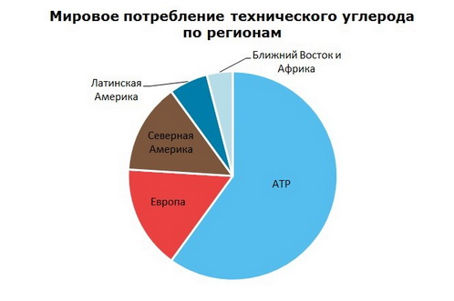

Slide 7
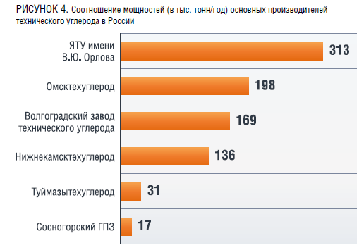

Slide 8
Печной
непрерывный процесс, осуществляемый в закрытых цилиндрических проточных реакторах. Жидкое углеводородное сырьё впрыскивается механическими или пневматическими форсунками в поток газов полного сгорания топлива (природный газ, дизельное топливо), причём расходы всех материальных потоков поддерживаются на заданном уровне.
Полученную реакционную смесь для прекращения реакций газификации охлаждают, впрыскивая в поток воду. Техуглерод выделяют из отходящего газа и гранулируют.

Slide 9
Ламповый
непрерывный процесс, осуществляемый в специальных проточных реакторах. Жидкое углеводородное сырьё испаряется за счёт подвода теплоты к чаше, в которой оно находится.
Пары сырья увлекают во внутрь реактора наружный воздух через кольцевой зазор между приёмным зонтом реактора и чашей для сырья. Материальные потоки контролируются лишь частично.
Реакционный канал в хвостовой части реактора охлаждается через стенку водой. Техуглерод выделяют из отходящего газа и упаковывают.

Slide 10
Термический
процесс осуществляется в парных реакторах объёмного типа, работающих попеременно.
В один из реакторов подают газ (природный, ацетилен) в смеси с воздухом, который, сгорая, нагревает футеровку реактора.
В это время во второй предварительно нагретый реактор подают только газ (без воздуха), в ходе протекания реакции футеровка остывает, подачу газа переводят в подготовленный реактор, а остывший разогревают, как описано выше

Slide 11
Канальный
периодический процесс, осуществляемый в специальных камерах периодического действия, в полу которых установлены щелевые (канальные) горелки.
Пламя сгорающего сырья (природный газ) на выходе из горелок сталкивается с охлаждаемым водой металлическим жёлобом, процесс окисления прекращается с выделением техуглерода, который собирается внутри камеры.
Полученный продукт периодически выгружают вручную.

Slide 12
Сырьё
В качестве сырья для производства сажи обычно применяют фракции и масла нефтяного и коксохимического происхождения, природный газ,
ацетилен, коксовый газ и газы нефтепереработки.
Иногда для получения сажи используются также технический нафталин и технический антрацен.
Основным видом сырья для получения сажи являются жидкие продукты переработки нефти и каменноугольной смолы, из них вырабатывается свыше 80% всей сажи.
Основным материалом для образования сажевых частиц
является циклическая часть углеводородной молекулы.
Скорость процесса образования сажи увеличивается с увеличением числа и степени ароматизованности циклов:
выход и дисперсность сажи из моноциклических ароматических углеводородов значительно ниже, чем из ди- и трициклических.

Slide 13

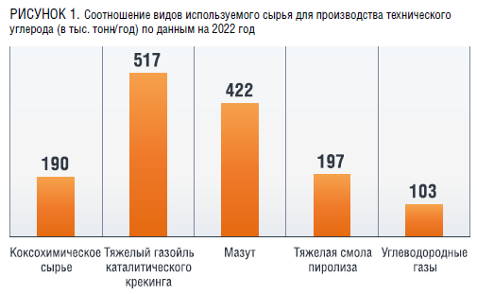

Slide 14
Влияние состава сырья
Сера, содержащаяся в сырье, распределяется между продуктами сажеобразования весьма неравномерно.
До 40% серы, находящейся в сырье, переходит в сажу в связанном виде.
Азотсодержащие соединения снижают выход сажи, и поэтому их присутствие в сырье нежелательно.
Кислородные соединения, содержащиеся в сырье, уменьшают степень структу­рированности сажи.
Содержащиеся в высококипящих фракциях сырья смолистые вещества и асфальтены при недостатке времени пребывания в зоне высоких температур
не разлагаются. При увеличении времени контакта они подвергаются термическому разложению и превращаются в кокс. Коксуемость сырья для производства активных печных саж не должна превышать 1,5%.

Slide 15
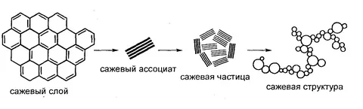
Химизм и механизм процесса
C_{n}H_{m} ⇒nC + 0,5mH₂

Slide 16
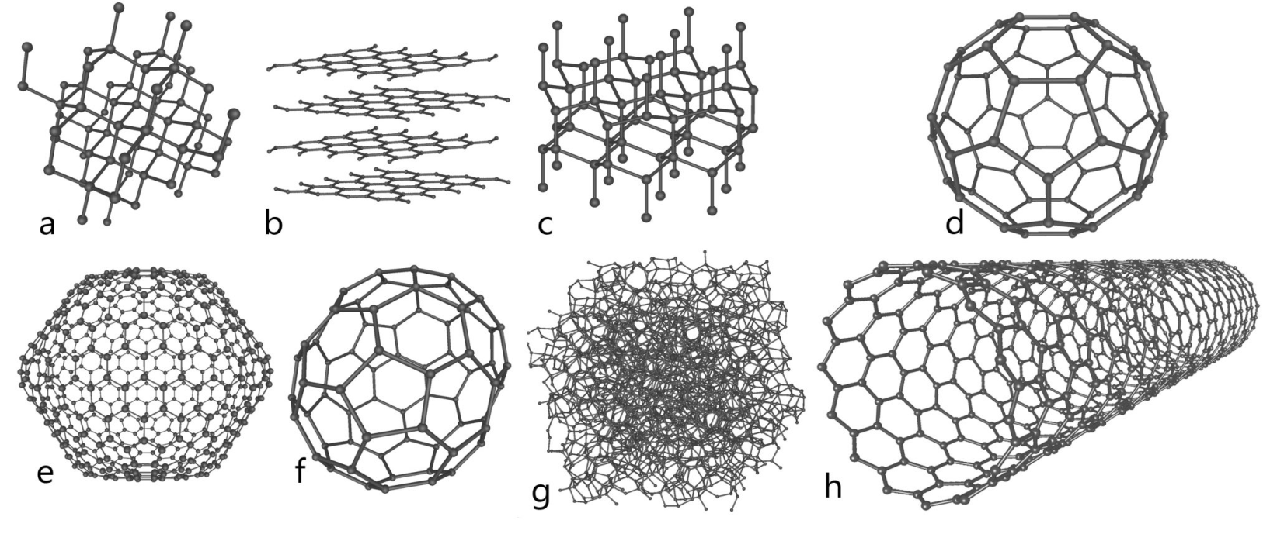
Разновидности углерода
a – алмаз; b – графит; c- лонсдейлит; d – фуллерен С60; e - фуллерен С₅₄₀;
f - фуллерен С₇₀; g – аморфный углерод; h – углеродные нанотрубки

Slide 17
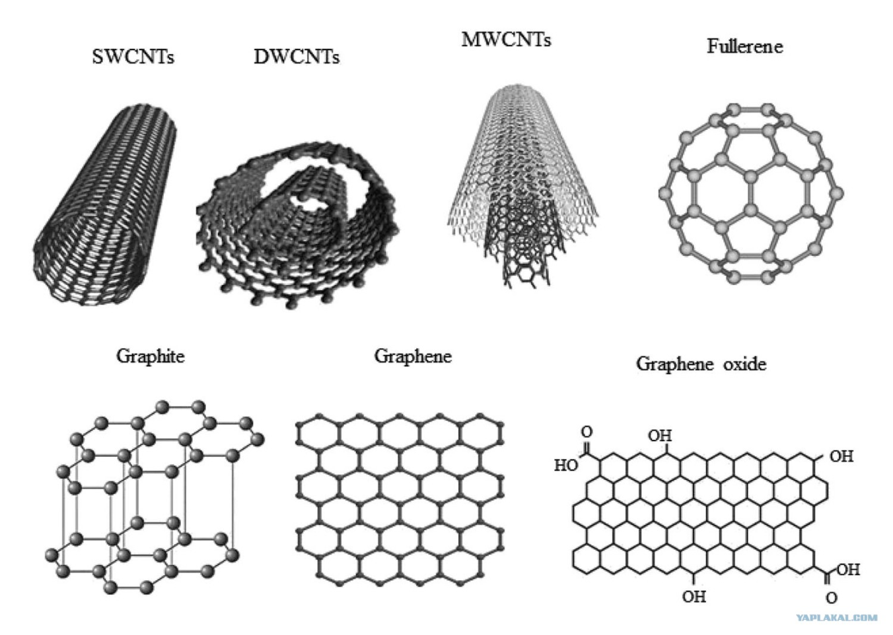
Разновидности углерода

Slide 18
Режим процесса
Характер зависимости выхода и удельной поверхности сажи и выхода сажевых частиц от температуры для различных углеводородов одинаков. Повышение температуры приводит к некоторому повышению выхода и удельной поверхности сажи и выхода сажевых частиц.
При достижении некоторой температуры изменение
выхода и удельной поверхности прекращается из-за практически полного разложения углеводорода.
Принятая в России маркировка саж основана на способе их производства, виде используемого сырья и величине
удельной поверхности. Первая буква марки указывает на способ производства: П – печная, Т – термическая, Д – канальная, А- ацетиленовая.
Цифры указывают средний размер частиц техуглерода в десятках нанометров.
К 354; А 234; П 245; П 514; П 803; Т 800, Т 901.

Slide 19
Преимущества печного способа
возможность получения сажи с самыми разнообразными техническими свойствами;
высокий выход сажи;
возможность строить сажевые заводы вдали от месторождений природного газа;
легкость управления процессом сажеобразования;
возможность полной автоматизации
Печной способ получения сажи является наиболее распространенным. Сажу получают сжиганием сырья в печах при ограниченном доступе воздуха.
Образование сажи происходит в пламени горящего сырья. В ряде случаев сжигают в реакторах не только технологическое сырье, но и другое горючее, газ или жидкое топливо.

Slide 20
Стадии печного способа
1 Топливо + Воздух ──> 1. Высокотемпературный факел (1400–1650°C)
2 ▼ Впрыск сырья. Пиролиз и образование техуглерода
3 ▼ Впрыск воды. Закалка (резкое охлаждение до 500–600°C)
4▼ Улавливание сажи (рукавные фильтры)
5▼ Грануляция и сушка ──> Готовый продукт

Slide 21

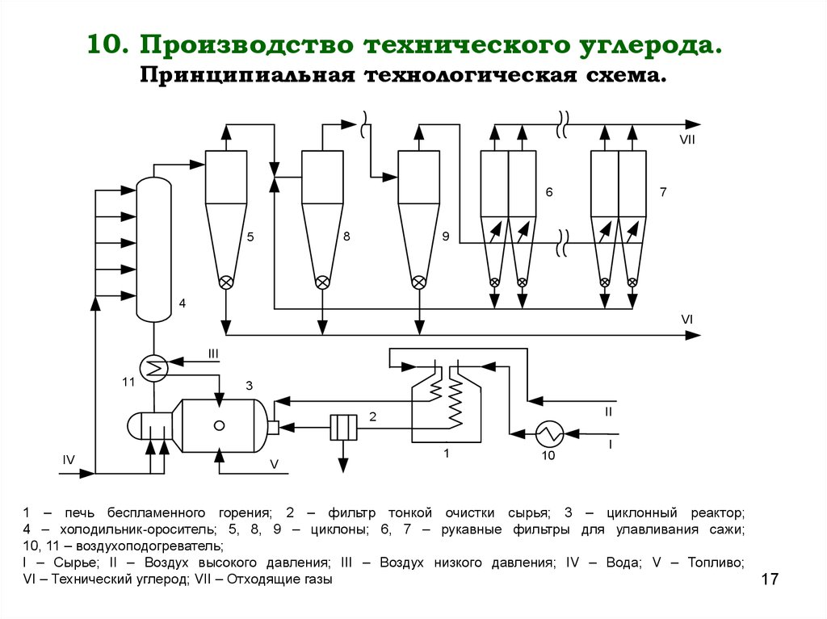

Slide 22
Технологический режим установки получения технического углерода
Аппарат |  | Температура, ^{о}С | Давление, МПа
Печь П–1 (сырье) | на входе | 100-120 | 0,8-1,2
 | на выходе | 270-320
Печь П–1 (воздух) | на выходе | 250-300 | 0,6
Реактор Р-1 | зона реакции | 1300-1550 | 0,012
 | зона охлаждения | 650-700
Циклон Ц-1 | на входе | 210

Slide 23
Материальный баланс установки получения технического углерода
Компоненты | ПМ-50 | ПМ-75 | ПМ-100
Взято
Сырье | 100,0 | 100,0 | 100,0
итого: | 100,0 | 100,0 | 100,0
Получено
Технический углерод | 56-60 | 49-54 | 42-47
Отходящие газы | 44-40 | 51-46 | 58-53
итого: | 100,0 | 100,0 | 100,0

Slide 24
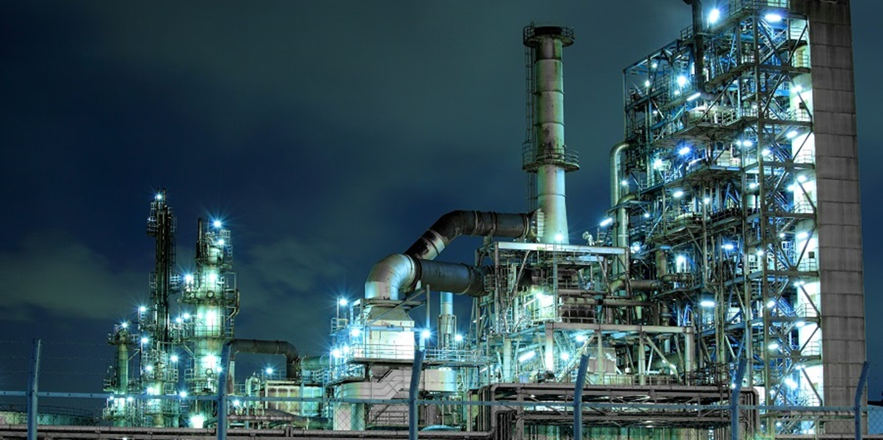
Отходящие газы установки
10-16 % об. СО;
4-7 % об. СО₂;
10-14 % об. Н₂;
до 0,4 % об. О₂;
до 1,0 % об. СН₄ ;
до 69-72 % об.N₂

Slide 25
Расходные показатели установки получения технического углерода
Компоненты | ПМ-50 | ПМ-75 | ПМ-100
Взято
Сырье | 100,0 | 100,0 | 100,0
итого: | 100,0 | 100,0 | 100,0
Получено
Технический углерод | 56-60 | 49-54 | 42-47
Отходящие газы | 44-40 | 51-46 | 58-53
итого: | 100,0 | 100,0 | 100,0

Slide 26
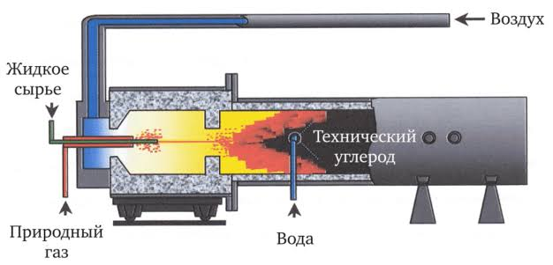
Оборудование
Циклонная печь-реактор для производства технического углерода

Slide 27
Оборудование
Рынок оборудования для производства технического углерода (техуглерода) в РФ в 2025–2026 годах находится в стадии глубокой технологической трансформации. На фоне снижения общих объемов выпуска на 26,7% в 2025 году (до 636,1 тыс. тонн), заводы активно переходят на импортонезависимые решения и модернизируют линии печного и плазмохимического получения углерода.
Основное технологическое оборудование поставляется специализированными отечественными инжиниринговыми компаниями (например, Энергохимоборудование), а также за счет локализации плазменных и газоразделяющих систем

Slide 28
Оборудование
Современные производственные линии термоокислительного разложения и крекинга углеводородного сырья включают в себя следующие ключевые узлы:
Реакторные блоки и подогреватели: Прямоточные цилиндрические или плазмохимические реакторы, где происходит высокотемпературный крекинг сырья (тяжелой смолы пиролиза, газойля). Сюда же входят высокотемпературные подогреватели сырья и воздуха.
Утилизационные и охлаждающие системы: Котлы-утилизаторы и блоки газоохладителей, которые снижают температуру сажегазовой смеси и генерируют пар для нужд предприятия.
Системы улавливания и фильтрации: Высокоэффективные циклоны и рукавные фильтры, отделяющие дисперсный техуглерод от хвостовых газов.• Уплотнительное и фасовочное оборудование:

Slide 29

Планы производства сажи в Астраханской области
Проект ООО «Голден Индастрис Групп» по производству технического углерода, сверхчистой специализированной сажи из природного газа, одобрил экспертный совет особой экономической зоны Астраханской области «Лотос».
«Появление подобных производств особенно важно сейчас, когда остро стоит вопрос разработки в России современных, экологически чистых технологий. Место размещения завода выбрано на площадке с обеспечением требуемой мощности поставки газа как основного сырья, имеются перспективы для расширения предприятия.
Дальнейшее создание в нашей ОЭЗ химико-промышленных цепочек станет мощным драйвером для развития отрасли», – считает генеральный директор АО «ОЭЗ «Лотос» Сергей Милушкин.

Slide 30
Планы производства сажи в АО
Основным партнёром проекта стала китайская компания «Tianjin Honghai International Technology Development Co. Ltd», имеющая большой опыт создания высокотехнологичных и экологичных производств на основе интеграции газовой и химической промышленности.
Проект, стоимостью более 2 миллиардов рублей, реализуют в несколько этапов. На первом организуют производство технического углерода с проектной мощностью 10 тысяч тонн в год, на последующих этапах развития предприятия предусмотрят дополнительные инвестиции ради увеличения объёмов производства сажи до 30 тысяч тонн в год.
Потребителями продукции станут предприятия шинной отрасли, полимерной и кожевенной промышленности, стройиндустрии, а также производители товаров повседневного спроса (красок для печати и тонеров).

Slide 31
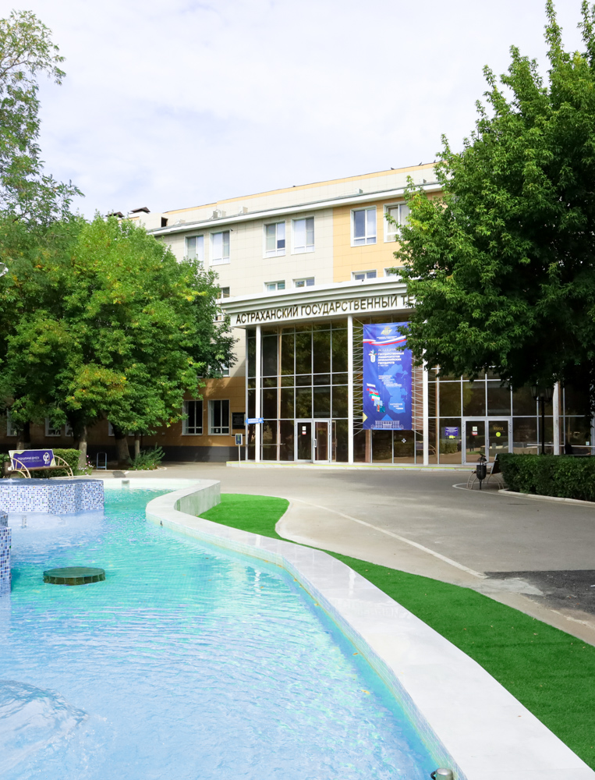



Кафедра «Химическая технология
переработки нефти и газа»
Астраханского государственного технического университета
Электронная почта и телефон:
E-mail: n.pivovarova@astu.ru
Тел.: +7(8512)61-42-50; +7(917)190-74-85

